Slide 1
Acidente Vascular Cerebral
Ambulatório Neurovascular . 4º ano Medicina Famema.
Prof. Dr. Milton Marchioli
Ana Lúcia S. Bianchini
Camila de Lima Acras.

Slide 2
Definição
“Manifestação clínica e/ou anatomopatológica decorrente de comprometimento da circulação cerebral”
“Grupo de doenças que apresentam início abrupto e provocam danos neurológicos” (Cecil, 23ª ed.)
Caracteriza-se tipicamente como episódio de disfunção neurológica decorrente de isquemia focal cerebral ou retiniana, com sintomas típicos durando mais do que 24 hrs e com presença de lesão em exames de imagem (tomografia computadorizada ou ressonância magnética do crânio). (National Institute for Health and Clinical Excellence. 2008.)

Slide 3
Aspectos epidemiológicos
AVC é uma das principais causas de morte (segunda maior causa) e de incapacidade adquirida no mundo.
16 milhões de pessoas/ano.
Acomete principalmente indivíduos adultos de meia idade e idosos.
O padrão socioeconômico tem impacto importante sobre a mortalidade , sendo que 85% ocorrem em países subdesenvolvidos e em desenvolvimento .
O Brasil apresenta a quarta taxa de mortalidade por AVC entre os países da América Latina e Caribe. Mundialmente, está entre os 10 primeiros.

Slide 4
Aspectos Epidemiológicos
Estatísticas brasileiras indicam que o AVC é a causa mais frequente de óbito na população adulta (10%) e corresponde a 10% das internações hospitalares públicas.
A mortalidade nos primeiros 30 dias é de 10%, atingindo 40% no primeiro ano pós evento.
70% dos pacientes não retornam ao trabalho por sequelas neurológicas do AVC (impacto social e econômico).

Slide 5
Aspectos Epidemiológicos.
A cada ano, são registrados no Brasil aproximadamente 90 mil óbitos por doenças cerebrovasculares. O Sistema Único de Saúde (SUS) registrou no ano de 2008 cerca de 200 mil internações por AVC, que resultaram em um custo de aproximadamente R$ 270 milhões para os cofres públicos. Desse total, 33 mil casos evoluíram para óbito.

Slide 6
Anatomia Cerebrovascular
Quatro principais artérias fazem o suprimento encefálico. As Carótidas Internas e as Vertebrais, pareadas bilateralmente.
A A. Carótida Comum se bifurca formando as Carótidas Interna e Externa. A Carótida comum Esquerda se origina do Arco Aórtico, já a direita ramo é um ramo do tronco braquiocefálico.
As artérias Vertebrais são ramos das artérias Subclávias.

Slide 7
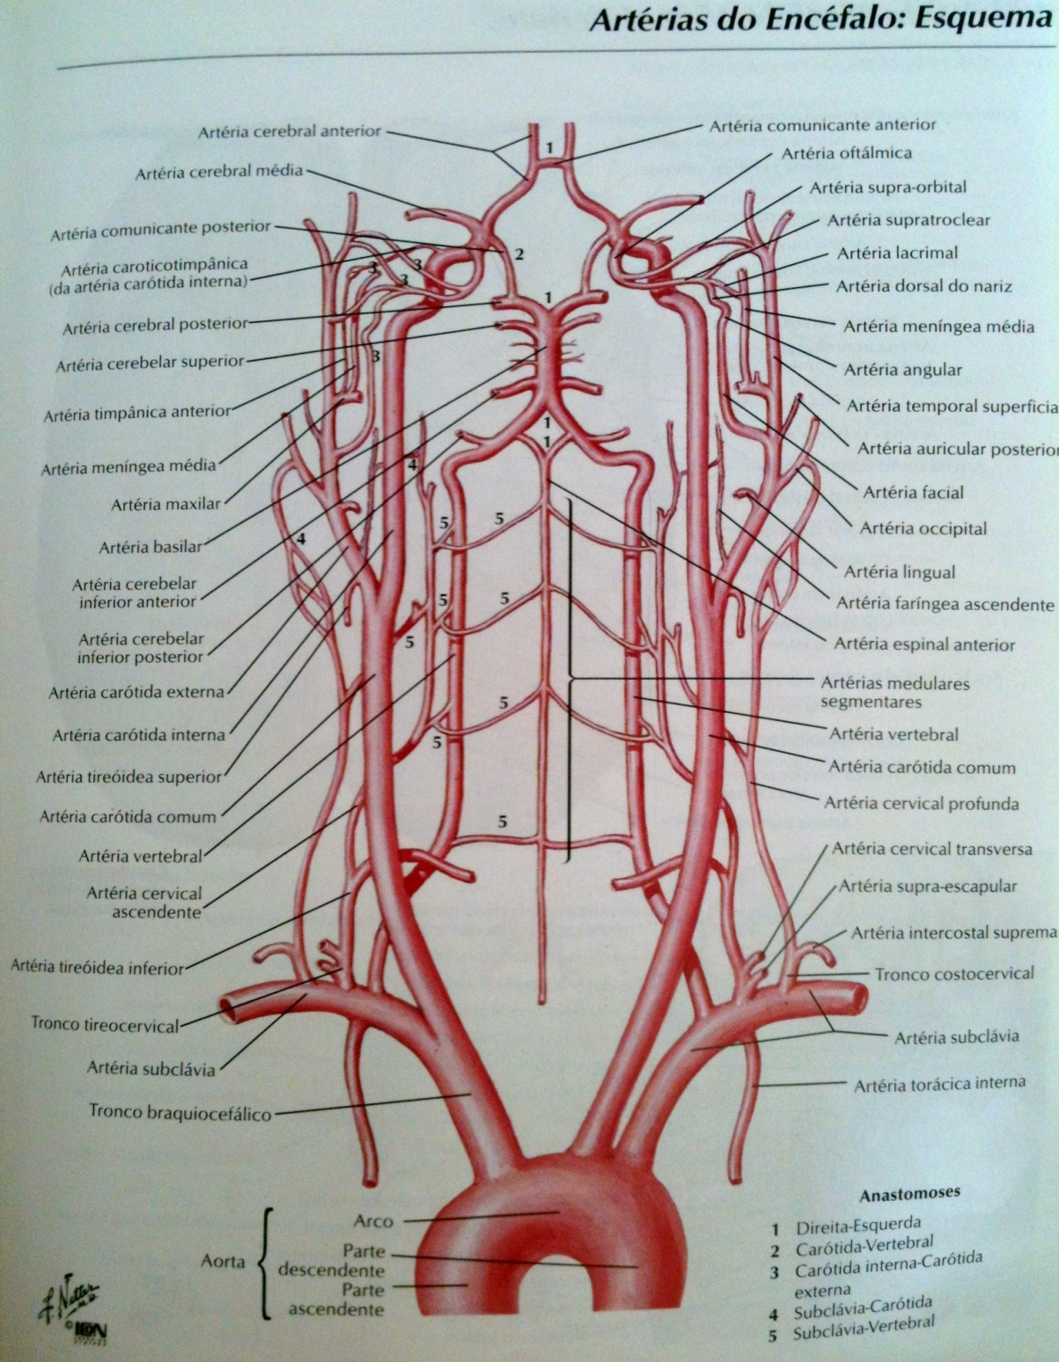

Slide 8
As carótidas Internas
Artérias Carótidas Internas entram no crânio pelo Forame Lacerado e percorrem uma curta distância dentro da porção petrosa do osso temporal. Entra no seio cavernoso antes de penetrar a dura e ascende acima do processo clinóideo para se dividir nas artérias cerebral anterior e cerebral média.
No nível supraclinóideo, a ACI da origem a seus primeiros ramos importantes: as artérias oftalmica, comunicante posterior e coroidea anterior.

Slide 9
As vertebrais e a basilar
Artérias subclávias artérias vertebrais que entram no forame da sexta cervical (comum quinta e quarta também), ascendem os forames tranversos e saem em C1, onde giram quase 90º posterior antes de atingir a dura e entrar na cavidade cranial através do Forame MAGNO.

Slide 10
Intracranialmente, são laterais ao bulbo, seguem ventral e medialmente, onde confluem para formar a artéria basilar na junção bulbopontina.
Na porção pontinomesencefália, a basilar bifurca formando as artérias cerebrais posteriores.
As vertebrais Basilar
Cerebelares posteriores e inferiores + artéria espinhal anterior.

Slide 11
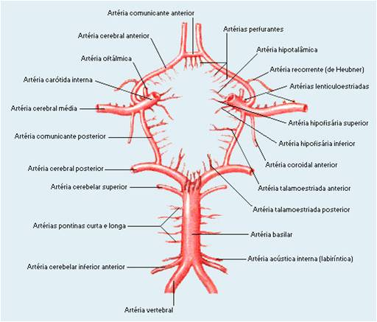
Polígono de Willis (base do cérebro)

Slide 12
Etiologia
AVC isquêmico- 85% dos casos.
AVC hemorrágico- 15% dos casos.
AIT

Slide 13
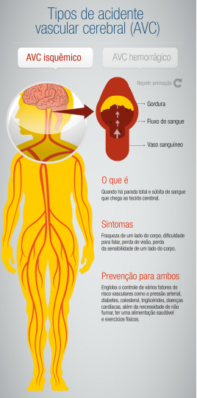
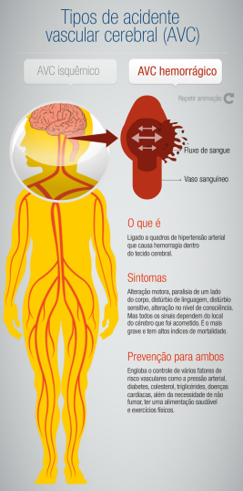

Slide 14
AVC isquêmico (AVCi):
85% dos AVC são causados pelo início súbito de inadequação de fluxo sanguíneo em alguma parte ou em todo o cérebro.
Causa obstrutiva: pode ser provocado por trombose (aterosclerose), embolia (originada do coração e artérias aorta ou carótidas), dissecção da parede arterial, arterite (inflamação específica das artérias cerebrais), compressão e malformação.

Slide 15
AVC hemorrágico (AVCh)
15% dos AVC
Causa hemorrágica: devido à ruptura de microaneurismas (hemorragia intraparenquimatosa, no tecido cerebral), aneurismas (hemorragia subaracnóidea, no espaço que circunda o cérebro) ou outras malformações ou à discrasia sanguínea.

Slide 16
Fatores de Risco
Os principais fatores risco são: HAS, hipercolesterolemia e dislipidemia, hiperglicemia, obesidade, cardiopatia (Fibrilação Atrial *), tabagismo, etilismo, idade, etnia (negros),
anticoncepcionais orais (ACO), história familiar.

Slide 17
Quadro Clínico
Suspeitar de AVC sempre que paciente apresentar início súbito de déficit focal com ou sem alteração do nível da consciência.
Os principais sinais de alerta são:
Perda súbita de força ou formigamento de um lado do corpo- face e/ou membro superior e/ou membro inferior.
Dificuldade súbita de falar ou compreender.
Perda visual súbita em um ou ambos olhos.
Tontura súbita, perda de equilíbrio e ou de coordenação.
Dor de cabeça súbita, intensa, sem causa aparente.

Slide 18
Hospital Sírio Libanês - Protocolo institucional

Slide 19
Diagnóstico
Para diagnóstico acurado, confirmação diagnóstica e exclusão de outras patologias, deve-se proceder logo que houver suspeita de AVE, aos seguintes passos :
- Anamnese dirigida, que deve questionar a forma de instalação e evolução dos sintomas, atividade realizada no momento da instalação; horário do início; sintomas relacionados, histórico de fatores de risco; histórico de doença cardiovascular e/ou cerebrovascular;
- Exame clínico acurado que deve incluir além do convencional, exame vascular periférico, e ausculta dos vasos do pescoço;
- Exame neurológico e uso de escalas: Escala de coma de Glasgow e escala de déficit neurológico do National Institute of Health (NIHSS)
- Exames de sangue: glicemia sérica, hemograma completo com plaquetas, eletrólitos, creatinina, Tempo de Protrombina, Tempo de tromboplastina parcial ativado;
- Exame de imagem do cérebro, em geral, Tomografia computadorizada do crânio.
Estes procedimentos e exames, buscam confirmar o diagnóstico de AVE, fazer o diagnóstico diferencial entre AVEI e AVEH e excluir outras patologias que possam mimetizar AVE. Devem ser realizados rápida e precisamente, para garantir a viabilidade do tratamento emergencial do AVE e a possibilidade de trombólise em caso de AVEI.

Slide 20
Tratamento Agudo
AVCi é emergência, atendimento em até 4horas e meia pós início dos sintomas!
Objetivo: Reperfusão e proteção da área isquêmica.
Trombolíticos: maioria dos pacientes apresentam oclusão arterial na fase aguda do AVC. Critérios de inclusão ( Dx de AVCI em qq território arterial, persistencia de deficit neurológico, TC sem contraste sem evidencia de hemorragia, início sintomas < 3 horas). T-PA na fase aguda. Efeito colateral: hemorragia!
Não usar anticoagulantes nem antiplaquetários até 24h pós uso de trombolítico.

Slide 21
Tratamento - Trombolíticos
Alteplase (rtPA) IV na dose de 0,9 mg/Kg, máximo de 90mg, é recomendado e traz benefícios para pacientes aptos e que tiveram o episódio a menos de 3h. (Classe I; Evidência A).
Os benefícios são tempo-dependentes. O tempo ideal deve ser menor que 60 minutos. (Classe I; Evidência A).
Pacientes entre 3h e 4,5h do episódio também podem se beneficiar do tratamento com rtPA, porém são submetidos a critérios adicionais (idade menor que 80 anos, valor do INR, entre outros).
Sistema fibrinolítico dissolve os coágulos intravasculares pela ação da plasmina, enzima que digere a fibrina.
O rtPA liga-se à fibrina e converte o plasminogênio em plasmina , assim, digere o trombo. Portanto, a administração de rtPA leva a fibrinólise maciça.
Atenção: Estreptoquinase NÃO é indicada em AVC i agudo (Classe III, Nível de evidência A).

Slide 22
Tratamento - Trombolíticos
O médico deve estar ciente dos possíveis efeitos colaterais do tratamento, incluindo: complicações por sangramentos e angioedema, que pode causar obstrução parcial da via respiratória.
Trombólise intra-arterial: A trombólise intra-arterial já é um tratamento justificável do ponto de vista de eficácia e segurança, e é considerado por grande parte dos especialistas como método de eleição para pacientes com AVCi da circulação anterior com duração dos sintomas entre 3-6 horas, naqueles com evidência de oclusão de ramos principais da artéria cerebral média mesmo ainda dentro da janela de 3 horas, e nos pacientes com AVCi por oclusão do sistema vértebro-basilar, onde as evidências de eficácia são muito maiores do que com a trombólise endovenosa.

Slide 23
Tratamento - Anticoagulantes
Anticoagulação plena de urgência, buscando previnir recidiva precoce, não está recomenadada para tratamento de pacientes com episódio agudo de AVCi. (Classe III, Nível de Evidência A).
Iniciar anticoagulantes dentro de 24h do tratamento com rtPA não é recomendado. (Classe III, o nível de evidência B).
Recomenda-se dose profilática, subcutânea, para prevenção de TVP/TEP.

Slide 24
Tratamento – Antiagregantes Plaquetários
Administração de AAS – dose inicial de 325mg, via oral, após 24 – 48h do episódio é recomendado para a maioria dos pacientes. (Classe I; Evidência A)
O uso de clopidogrel não é bem estabelecido. (Classe IIb, Nível de evidência C).
AAS não é recomendado como substituto do tratamento trombolítico.

Slide 25
Tratamento - Volume
Em situações especiais (lesão cerebral por hipotensão, por exemplo) o médico pode prescrever drogas vasoativas buscando melhora na perfusão cerebral.
Hemodiluição por aumento de volume não está recomendada.
O uso de vasodilatadores (como a pentoxifilina) não é recomendado.

Slide 26
Tratamento - Neuroproteção
O uso de estatinas, para os pacientes que já faziam uso previamente, no período agudo, é aceitável.
A utilidade de hipotermia no tratamento é questionável e precisa de mais estudos.
No momento nenhum agente farmacológico com ação neuroprotetora tem administração recomendada.

Slide 27
Tratamento – Fase Crônica
Determinado pela etiologia:
- Cardioembólico: Anticoagulação plena permanente ( 2 < INR < 3).
- Arterioembólico: AAS. Clopidogrel – segunda escolha. HAS controlada.

Slide 28
Prevenção e Tratamento de AVC e de AIT
Prevenção Primária (antes do acidente/ataque), baseada nos fatores de risco.
Controle da PA é a estratégia mais importante. Sendo mais importante em pacientes diabéticos, controle rígido da HAS com IECA, reduz substancialmente o risco de AVC.
Estatinas são recomendadas aos pacientes que satisfazem criterios para tratar hiperlipidemia.
Anticolagulaçao em pacientes com FA, reduz substancialmente o risco.
Cessação de tabagismo.

Slide 29
Prevenção Secundária
Redução de fatores de risco + terapias clínicas e cirúrgicas específicas.
Medicamentos:
Antiplaquetários: AAS e outros reduzem as chances de AVC não fatal em 31%, quando usados em pacientes com doença vascular conhecida. Todos que não tiverem contra-indicação, devem receber tratamento com antiplaquetário para reduzir risco de AVC recorrente.
Anticoagulaçao oral com Varfarina (Marevan) não é superior aos antiplaquetários na prevenção de AVC, exceto em pacientes com FA ou outra fonte cardíaca de embolia. (**riscos de hemorragia cerebral excedem o benefício em prevenção a AVC isquêmico)
Adição de dipiridamol ao AAS pode favorecer pacientes com alto risco de isquemia cerebral anterior.

Slide 30
Continuação prevenção secundária.
Redução agressiva de colesterol com Sinvastatina 40mg ou Atorvastatina 80mg, diminui taxa de AVC em 25% ou mais.

Slide 31
Reabilitação do paciente com AVC isquemico
O mais rápido possível se condições clínicas favoráveis.
Equipe multiprofissional.
Recuperação é mais rápido nos 3 primeiros meses.
Fisioterapia durante evolução favorável.
Avaliação cognitiva e emocional também relevantes.

